Slide 1
CHÀO CẢ LỚP!
CHÀO MỪNG CÁC EM
TỚI BUỔI HỌC NÀY

Slide 2
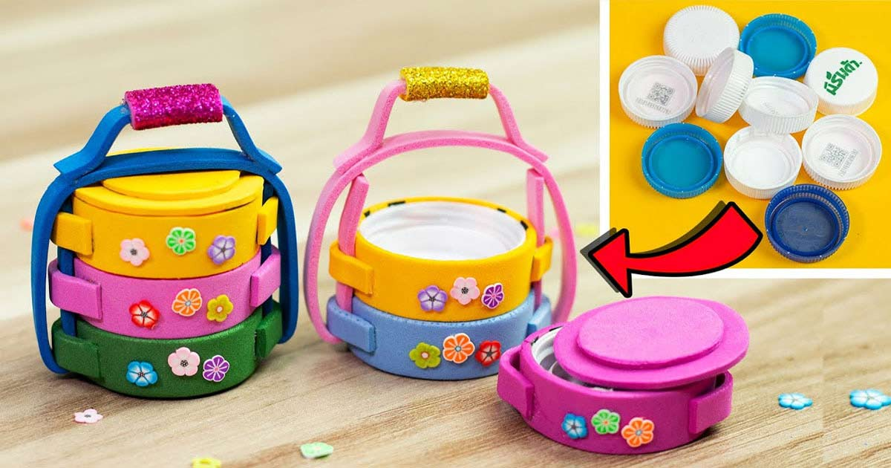
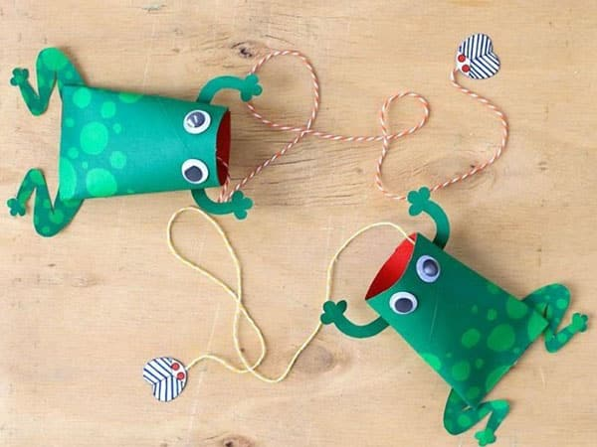
KHỞI ĐỘNG
Em đã từng tự làm đồ chơi ở nhà bao giờ chưa? Đó là món đồ chơi gì?

Slide 3
BÀI 18:
ĐỒNG CỎ NỞ HOA
TIẾT 4: NÓI VÀ NGHE
CHÚNG EM SÁNG TẠO

Slide 4
01
Chuẩn bị
02
Nói
03
Trao đổi, góp ý
04
Vận dụng
NỘI DUNG BÀI HỌC

Slide 5
01
CHUẨN BỊ

Slide 6
CHUẨN BỊ
Giới thiệu về một sản phẩm mà em tự tay làm ra.
Có thể giới thiệu về chiếc máy bay, con diều, chiếc đèn ông sao,... hoặc bất kì sản phẩm nào do em tự tay làm ra.
Giới thiệu tên gọi, hình dạng, chất liệu, màu sắc, cách làm, điểm đặc biệt nhất của sản phẩm.
Kết hợp sử dụng tranh ảnh, vật thật,... để cuốn hút người nghe.

Slide 7
02
Nói

Slide 8

Nói
Giới thiệu về một sản phẩm mà em tự tay làm ra.
Chú ý sử dụng các tính từ, hình ảnh so sánh để làm nổi bật đặc điểm của sản phẩm đó.

Slide 9
03
TRAO ĐỔI, GÓP Ý

Slide 10
TRAO ĐỔI, GÓP Ý
Thảo luận nhóm
Trao đổi, góp ý về nội dung, cách nói, cử chỉ, điệu bộ,...khi nói. Ghi lại những góp ý của bạn hoặc cách làm một sản phẩm mà em yêu thích.

Slide 11
VẬN DỤNG
04

Slide 12
DẶN DÒ
Đọc trước Tiết tiếp theo
Thanh âm của núi SGK tr.85

Slide 13
CẢM ƠN CÁC EM
ĐÃ LẮNG NGHE,
HẸN GẶP LẠI!

